Slide 1

Linux下网桥简介
孙自翔 2014.03

Slide 2
提纲
1
各种网络设备回顾
2
云计算环境的网络结构
Linux下的bridge
3
4
vmware的三种网络连接方式
云计算环境下常见网络故障
5

Slide 3
提纲
1
各种网络设备回顾
2
云计算环境的网络结构
Linux下的bridge
3
4
vmware的三种网络连接方式
云计算环境下常见网络故障
5

Slide 4
域、冲突域和广播域

Slide 5
hub和中继器

Slide 6
交换机和网桥

Slide 7
提纲
1
各种网络设备回顾
2
云计算环境的网络结构
Linux下的bridge
3
4
vmware的三种网络连接方式
云计算环境下常见网络故障
5

Slide 8
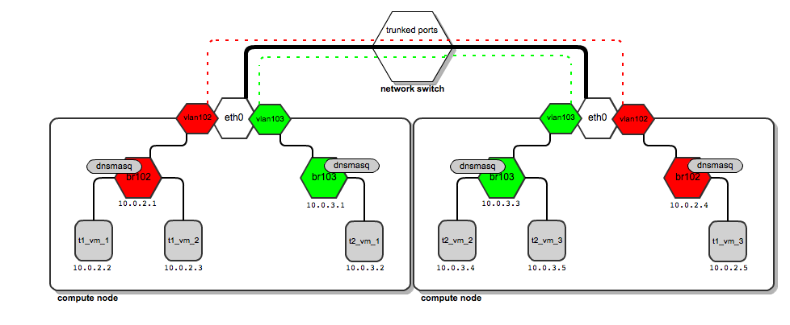
云计算网络结构

Slide 9
提纲
1
各种网络设备回顾
2
云计算环境的网络结构
Linux下的bridge
3
4
vmware的三种网络连接方式
云计算环境下常见网络故障
5

Slide 10
Linux下bridge的依赖
内核模块
用户空间工具

Slide 11
bridge的创建
非持久化
创建过程中的注意事项
持久化

Slide 12
bridge的各种参数
bridge_stp
其他参数设置
setageing <bridge> <time> set ageing time
setbridgeprio <bridge> <prio> set bridge priority
setfd <bridge> <time> set bridge forward delay
sethello <bridge> <time> set hello time
setmaxage <bridge> <time> set max message age
setpathcost <bridge> <port> <cost> set path cost
setportprio <bridge> <port> <prio> set port priority

Slide 13
提纲
1
各种网络设备回顾
2
云计算环境的网络结构
Linux下的bridge
3
4
vmware的三种网络连接方式
云计算环境下常见网络故障
5

Slide 14
vmware的三种网络连接方式
bridged(桥接模式)
NAT(网络地址转换模式 )
host-only(主机模式)

Slide 15
提纲
1
各种网络设备回顾
2
云计算环境的网络结构
Linux下的bridge
3
4
vmware的三种网络连接方式
云计算环境下常见网络故障
5

Slide 16
常见网络故障
浮动IP ping不通
无法获取固定IP

Slide 17
iptables
浮动IP走向
安全组规则
SNAT
DNAT
REDIRECT
LOG
……

Slide 18
Q&A

Slide 19
谢谢大家

